Slide 1
Unity5企画案
システム工学科ゲームクリエイトコース
福島憂
Notes:
システム工学科ゲームクリエイトコース福島憂です。
これから、私が考えたゲームの企画について発表したいと思います。
よろしくお願いします。

Slide 2
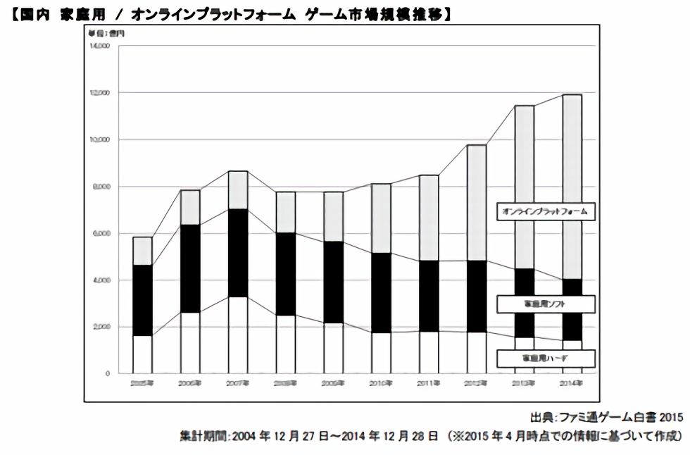
現在の市場
オンラインプラットフォーム
家庭用ソフト
家庭用ハード
オンラインプラットフォームが規模を拡大していった
Notes:
初めに、現在のゲーム市場について話したいと思います。
二つのグラフをみていただきたいのですが、
まず一枚目のこちらは、ゲーム市場の規模の推移の２００４年から２０１４年までのグラフです。
最初の年の方では家庭用ソフト、ハードが上まっていますが10年の間に年が進むにつれてオンラインプラットフォームの規模が拡大しているのがわかります。

Slide 3
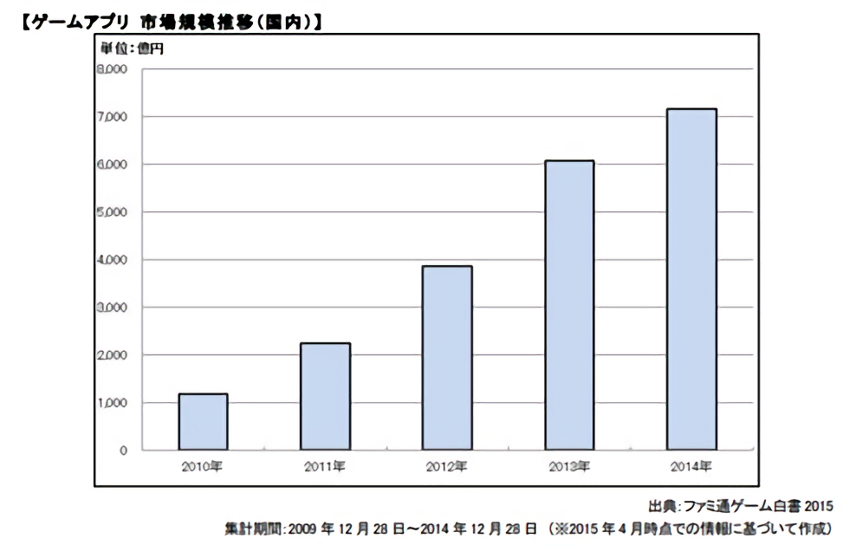
現在の市場
ゲームアプリがわずか５年の間に急成長している
Notes:
つづいて、２枚目のグラフです。
オンラインプラットフォームの中でもスマホやアイフォンのゲームアプリの市場の推移を表しています。
こちらは2010年～2014年の間のグラフですがわずか5年で大きく規模が拡大しているのがわかります。
今見せた二つのグラフから現在のゲーム市場はスマホやアイフォンのゲームアプリがのびてきているのがわかります。
その要因としてゲームアプリはコンシューマゲームなどに比べて一番の特徴である無料でできることや、小学生などの子供でも携帯を持つようになったことなどが考えられると思いました。

Slide 4
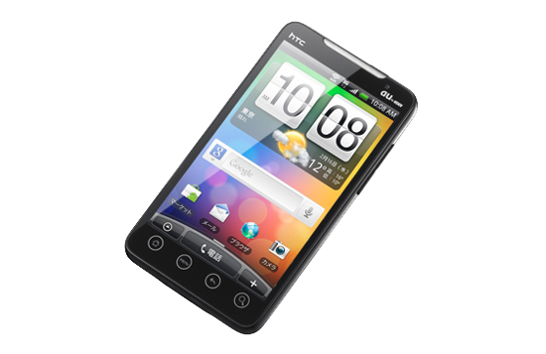
どんなゲームを作るか
タイトル
「コネクト（仮）」
ジャンル
ＲＰＧ
プラットフォーム
スマートフォン
コンセプト
シナリオとバトルが短い時間で手軽にできるゲーム
ターゲット
小学生から高校生の若者中心
Notes:
市場の話をしたうえで続いて、どんなゲームを作るか話していきたいと思います。
ゲームのタイトルは「コネクト」です。まだ仮のタイトルではありますが、人は、家族や友達、恋人など、様々なつながりがあるという意味を込めてつながりというキーワードでこのようなタイトルにしました。
ジャンルはゲームでは定番のＲＰＧにしました。性別関係なくプレイすることができますし、何より操作が簡単だからです。
プラットフォームは先ほど市場のところでも話したとおりスマホ向けです。
コンセプトはＲＰＧで大事になってくるシナリオとバトルのボリュームを下げることなく手軽にプレイできるゲームです。
ターゲットは先ほど市場のところで話したのですが現在は小学生のような子供でもスマホを手にしている方が多いので小学生から高校生の若者中心です。

Slide 5
大まかなゲームの流れ
1チャプター8分ほど
チャプター 選択
アドベンチャー
バトル
3分ほど
5分ほど
Notes:
つづいて、ゲームの大まかな流れについて話したいと思います。
おおまかなゲームの流れは、最初にチャプター（ストーリー）を選択し、次にそのチャプターのアドベンチャーパートに入り、アドベンチャーパートを終えるとバトルパートに入る という流れが繰り返されるという形になっています。
それぞれのパートについての詳しい説明は後程したいと思います。
この一連の流れをちょっとした休憩時間にできるように１チャプターアドベンチャー３分、バトル３分～５分の計８分ほどにしたいと考えています。

Slide 6

今回のテーマ「青春」
考えた要素 「学校」、「部活」、「友情」・・・
「学園」や「絆」を軸にしたゲーム
Notes:
続いて、今回のテーマについて話したいと思います。
今回のテーマは「青春」ということで、頭に浮かんだ要素として学校、部活、友情、などがあがってきましたが
私が今回つくるゲームでは学園、絆をおもな軸として作っていきたいと思います。
先ほどタイトルの説明の時に「つながり」をキーワードとするといいましたが、それがこの「絆」を表しています。

Slide 7
世界観・あらすじ
主人公は相手の感情が色でわかる
ある事件をきっかけに未来に飛ばされる
未来では魔法が存在している
帰るために隠された魔導書を探す
Notes:
つづいて、簡単な世界観・あらすじについてです。
主人公は相手の感情を色として認識できる不思議な力の持ち主で、ある事件をきっかけに未来に飛ばされてしまう。
未来では魔法が存在していて主人公は過去に戻るため未来の世界に隠された魔導書を探すといった感じの子供でも楽しめるライトノベルチックな軽めのストーリにします

Slide 8
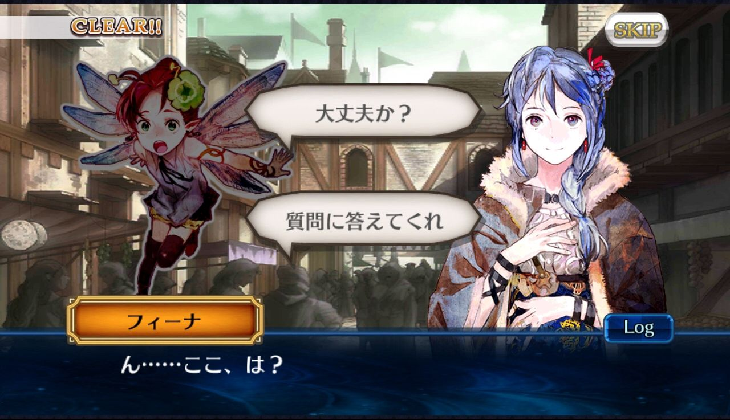
アドベンチャーパート
1チャプターごとに1シナリオ（3分ほど）
選択肢でキャラの友好度が高まる
マルチエンディング
Notes:
では、ゲームの流れで出てきたアドベンチャーパートを説明したいとおもいます。
アドベンチャーパートはＡＤＶをイメージしたテキストゲーム風にします。
シナリオを読み進めていく感じなります。
今回、バトルもあるので、キャラそれぞれに基本パラメーターを設定するのですが、それとは別に友好度というパラメーターを追加しました。
ここは青春というテーマに絡んでくるところなのですが、アドベンチャーパートでただテキストを読むだけでは作業が単調になりつまらないとい感じる人がいると思ったので選択肢を入れようと考えています。自分が主人公の目線になって物語を楽しむことができます。
そして、こちらの選択肢によってキャラの主人公に対する友好度を上がるようにしてキャラの友情や恋愛模様を楽しめるようにします。
また今回、ゲームのエンディングをマルチエンディングにします。その際、どのキャラのエンディングに入るかを友好度の高さで判断させ一番友好度の高いキャラに入るようにしようと考えています。

Slide 9
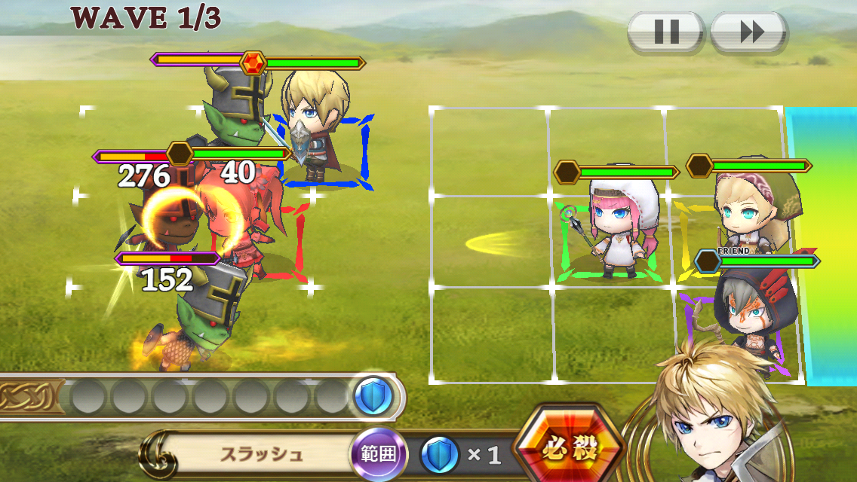
バトルパート
1チャプター1バトル（5分ほど）
タワーディフェンス
友好度によって合体技発動
レベルはなし
クリアすると次のチャプターが解放される
Notes:
続いて、バトルパートについて話したいと思います。
バトルパートは操作の簡単なタワーディフェンスにしたいと考えています。
スマホはほかのプラットフォームと比べて画面をタッチできるという特徴があります。
そのタッチできる機能がＲＰＧと組みあわさった時、一番スマホならではの遊びができるなと思いタワーディフェンスにしました
タワーディフェンスだとキャラを自分で操作している感覚が楽しめると思いました。
ルールとしては、自分たちのキャラが全員HP０になるか自軍エリアに侵攻されたら負け、敵を全員倒すことができたら勝ちという簡単なルールです。
レベル、経験値制をなしにして、持たせる武器によってキャラのパラメーターが変化するようにします。剣だったら攻撃力、盾だったら防御力といった具合です。
レベルをなくすことで、自分の戦い方次第で勝ちにも負けにもなるようにしたかったからです。
装備は敵からのドロップにして敵が強ければ強い武器がドロップするようにします。武器ごとにスキルを設定して戦略の幅を広げられるようにしたいと思っています。
画面の下の方には選択されているキャラのステータスやスキル情報を見られるようにします。
タワーディフェンスでは一か所にキャラが集まるということがよくあるので下に情報を見られるようにすることで、一目で自分が今どのキャラを操作しているかわかるようにしたかったからです。
そして先ほどアドベンチャーパートで話した友好度なのですが、友好度の大きさによって主人公とキャラとで合体技が出せるようにしたいと思います。
この友好度の詳しい説明は次のページでしたいと思います。

Slide 10
肝となるゲームシステム
絆システム
絆（友好度）ゲージ アドベンチャーパートの選択肢によってキャラと絆（友好度）を高めることができる
絆（友好度）ゲージが一定値貯まると合体技が出すことができる
１バトルで１キャラ１回しか発動できない
キャラによって発動する技は違う
Notes:
では、友好度の詳しい説明をしたいと思います
仮にこれを絆システムとなずけました。
簡単に説明すると、友好度が一定値たまると合体技が出せるようになるというシステムです
こちらの友好度は選択肢によって変動します
また、ゲージが一定値貯まると合体技発動できるようになるといいましたが、一定値達貯まったらバトルでは常時出せるようになるわけでは無く
バトルでは１バトル１回しか発動できません 常時発動できるようになってしまうとゲームバランスが崩壊してしまうからです。
ゲージは一定値を過ぎても貯めることができゲージが多ければ多いほど合体技の威力を上げるようにしようと考えています。
合体技はキャラそれぞれ違うものを設定しており、敵に対して全体攻撃を仕掛けたり、味方全体の防御力を上げたりと様々なものを用意するつもりです
１キャラ１回なので全員のゲージを一定値貯めて全員の技を発動させるようにしたり、一人のゲージを極限まで上げて威力を極限まで高くするといった風に戦略をとることもできます。
ここは青春というテーマにいちばん大きく関わってくるところなので、絶対に実装できるように頑張りたいと思います。

Slide 11
重要な点
セーブ機能の実装
選択肢による友好度変動
装備の切り替え
Notes:
では、最後にこのゲームの重要になる点について話したいと思います。
重要になる点は三つあります
一つ目はセーブ機能の実装です。今回作るゲームは一つ一つの話は短いが大きく見るとボリュームのあるストーリーなのですぐクリアできるようなゲームではありません。ですのでどこまで話を進めたかをセーブする必要があります。また、ゲームを終了して次またプレイする時に前回進めてところまでのデータを読み込めるようにしないといけません。こちらはゲームには絶対欠かせない機能なので絶対に実装したいです。
二つ目は選択肢によるパラメーター上昇です。選択肢によって友好度が変動するようにしましたがこちらは、このゲームのバトルパートにもエンディングにも関わってくる大事な部分なのでここが欠けてしまったらこのゲームの魅力が失われることになってしまいます。
三つ目は装備の切り替えです。ここは例えば 今回はこんな敵がいるからこの装備にしよう などユーザーが自分なりに戦略を組み立てられる部分なので、ここも欠けてしまったら一気にゲームがつまらなくなってしまいます。
私は以上の点に気を付けてUnityのコンテストに向けてゲーム作りを頑張りたいと思います。

Slide 12
Unity5企画案
ご清聴ありがとうございました。
Notes:
これで、私のプレゼンを終了したいと思います。
ご清聴ありがとうございました。

